Slide 1

Graduates Admission Prediction
Dataset Analysis
2018520017 이국현
2021480009 윤도경
Notes:
저희는 캐글에 현재 존재하는 Graduates Admission Prediction 데이터셋을 활용하여 대학원 입학에 관련된 대표적인 features를 가지고 대학원 입학 확률을 예측하는 분석을 진행하였습니다. 발표 시작하겠습니다~~~

Slide 2
Table of Contents
About our Dataset
Dataset Features
Data Preprocessing
Linear Regression
KNN
SVM
GBM
Limitations & Discussions

Slide 3
Graduates Admission Prediction
Notes:
지금 데이터 마이닝 과목을 수강하는 학생들 중 상당수가 대학원 진학을 고민하고 있다고 생각하고 있습니다. 하지만 준비하는데 있어 내 현재 위치가 어느 정도이고 대학원에 합격할 확률이 얼마나 될지 알려주는 모델이 있으면 좋지 않을까라는 생각을 해봤습니다.
그래서 대학원 입학과 관련 있는 features를 가진 해당 데이터셋을 선택하게 되었고 해당 데이터셋 분석을 통해 대학원을 준비하고 계신 분들에게 도움을 드리고자 준비하게 되었습니다.

Slide 4
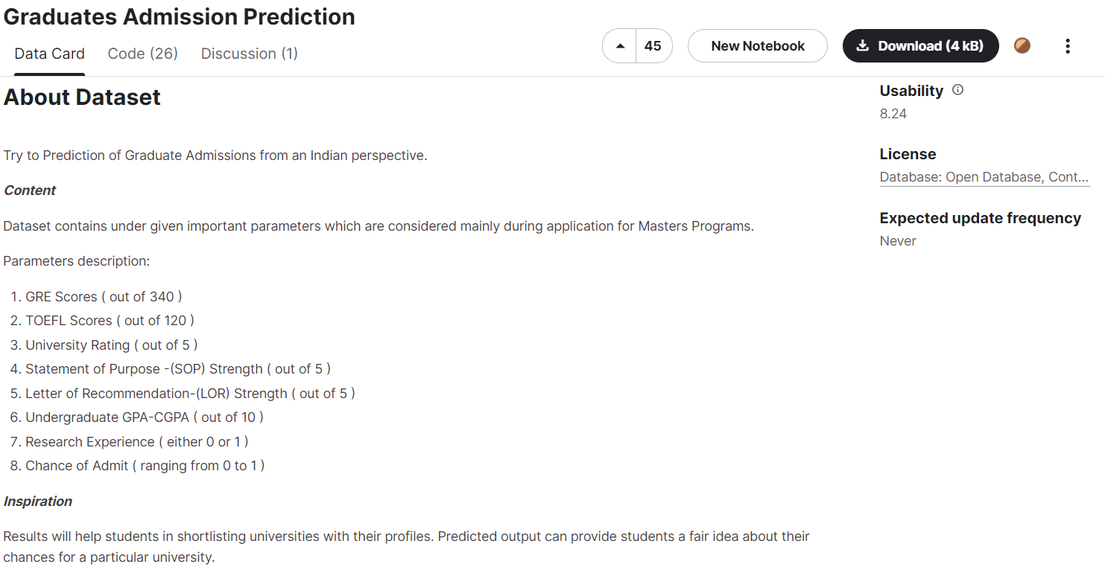
Graduates Admission Prediction
Notes:
해당 dataset은 미국 대학원 기준으로 작성된 것으로 미국 대학원 석사 과정에 입학 시 필요한 여러 자료들을 이용하여 합격 확률을 예측을 목표로 하는 dataset입니다.
따라서 미국 top school을 목표로 하는 학생들에게 이 분석이 직접적으로 도움이 될 것이라 예상되지만 한국 대학원의 경우 세부적으로 다를 수 있어도 일부 과정은 유사할 수 있으니 준비하고 계시는 대학원의 입시요강을 떠올리며 봐주시면 감사하겠습니다.

Slide 5
Our Dataset Features
Notes:
해당 데이터셋은 석사 입학에 필요한 대표적인 자료인 GRE score, 토플 점수, 소속 대학 랭킹, 학업계획서, 추천서, GPA 학점, 연구 경험을 features로 가지고 마지막으로 target features인 합격 확률로 이렇게 구성이 됩니다.

Slide 6
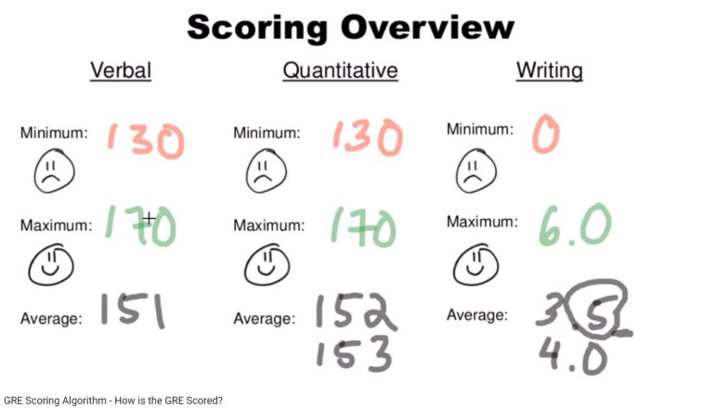
GRE Scores (out of 340)
Notes:
GRE의 경우 대학원 입학 시험 (Graduate Record Examination의 줄임말, SAT의 대학원 버전) verbal reasoning(언어 논증), quantitative reasoning(수리 논증), analytical writing(분석적 작문) 3가지 파트 존재 언어 논증과 수리논증의 경우 평균 150, 최하 130, 최고 170 분포 작문의 경우 0~6점 분포 여기서는 전부 더해 한 feature로 봄. 보통은 총점이 아니라 점수를 따로따로 봄 -> 한계부분에서 다시 언급.

Slide 7
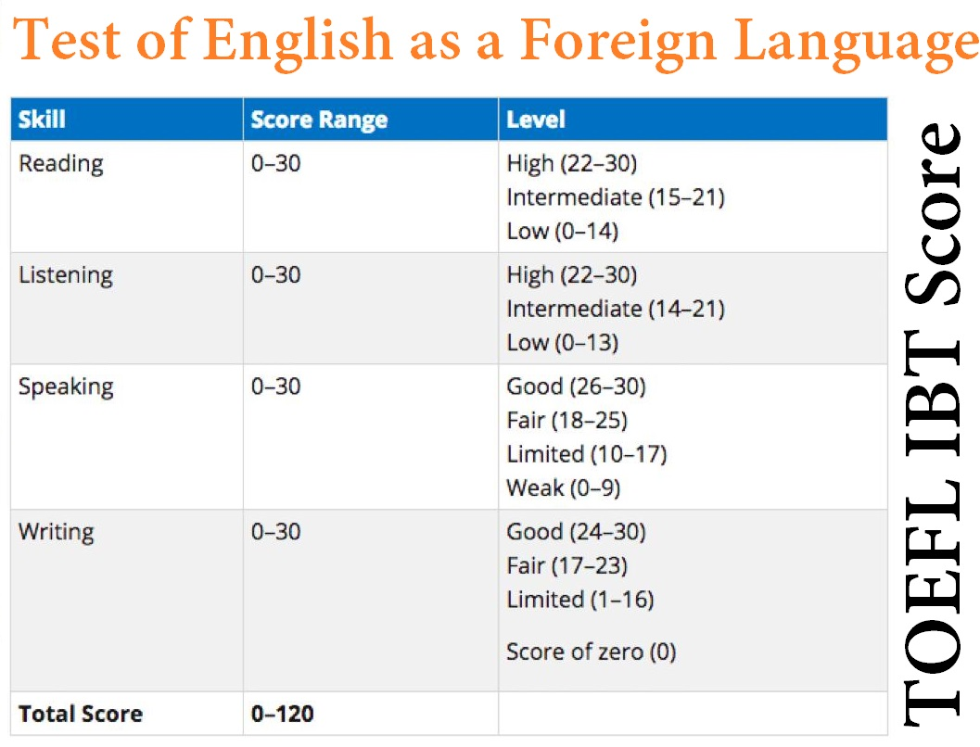
TOEFL Scores (out of 120)
Notes:
토플 성적의 경우 영어 성적 중 하나임. 듣기 말하기 쓰기 읽기 각 30 점 총 120점 만점 토플은 보통 토익에 비해 많이 응시하지 않으므로 대부분 어색 ->설명 보통 수능 1등급이 토플 80점 정도, 토익 700초반
서울대의 경우 96점, 카이스트의 경우 83점, 포항공대의 경우 79점을 요구함(석사 기준,, 서울대는 공대 기준, 서울대만 종합대학이므로) +ALPHA) GRE와 동일한 기관에서 출제 해외대학에서 주로 선호하는 영어 성적. 교환학생을 준비해본 학생들은 알겠지만, 서울시립대학교의 경우에도 교환학생 신청 시 대부분의 해외대학은 토익은 영어성적으로 받지 않으나 토플은 받 음. 참고로 시험비가 좀 비쌈…. 220달러(한 30만원). 토익은 49800원

Slide 8

University Rating (out of 5)
Notes:
GRE의 경우 대학원 입학 시험 (Graduate Record Examination의 줄임말, SAT의 대학원 버전) verbal reasoning(언어 논증), quantitative reasoning(수리 논증), analytical writing(분석적 작문) 3가지 파트 존재 언어 논증과 수리논증의 경우 평균 150, 최하 130, 최고 170 분포 작문의 경우 0~6점 분포 여기서는 전부 더해 한 feature로 봄. 보통은 총점이 아니라 점수를 따로따로 봄 -> 한계부분에서 다시 언급.
토플 성적의 경우 영어 성적 중 하나임. 듣기 말하기 쓰기 읽기 각 30 점 총 120점 만점 토플은 보통 토익에 비해 많이 응시하지 않으므로 대부분 어색 ->설명 보통 수능 1등급이 토플 80점 정도, 토익 700초반
서울대의 경우 96점, 카이스트의 경우 83점, 포항공대의 경우 79점을 요구함(석사 기준,, 서울대는 공대 기준, 서울대만 종합대학이므로) +ALPHA) GRE와 동일한 기관에서 출제 해외대학에서 주로 선호하는 영어 성적. 교환학생을 준비해본 학생들은 알겠지만, 서울시립대학교의 경우에도 교환학생 신청 시 대부분의 해외대학은 토익은 영어성적으로 받지 않으나 토플은 받 음. 참고로 시험비가 좀 비쌈…. 220달러(한 30만원). 토익은 49800원
아래 두 feature에 대한 설명은 모두 2023년도 기준임 (설카포)
4. 학업 계획서. (정성적 feature) 주로 관련 분야에 관한 학업, 연구 성과에 대해 작성
어떠한 목표를 가지고 대학원에 지원했는지에 대해 언급
전체적으로 자소서와 비슷한 느낌 (참고로 서울대는 자소서와 학업 계획서 둘 다 제출 요구)
서울대, 포항공대의 경우 학업 계획서를 요구함 (카이스트는 X)
5. 추천서 (정성적 feature) 보통 3~4명 정도에게 받음(학부생일 경우 교수님, 직장 생활을 한 경우 상사도 포함 가능) 참고로 추천서의 경우 객관성을 위해 지원자는 추천서의 내용을 열람할 수 없음
방식 : 지원서를 인터넷을 통해 접수할 때, 추천인을 입력하는 란이 존재함(이메일 주소 포함).
해당 이메일 주소로 추천서 링크를 보냄 -> 교수님(or 직장상사 분)이 바로 학교로 추천서를 보냄.
석사 과정의 경우 설카포 모두 요구하지 않음, 그러나 박사과정의 경우 카이스트, 포항공대(일부 학과)과 요구함.
6. 학부시절 학점 일부 대학에서는 4.3만점을 채용, 4.5 만점의 경우도 존재 -> 통일되지 않음 -> 만점 10점으로 통일 (By scailing)
7. 연구 경험

Slide 9
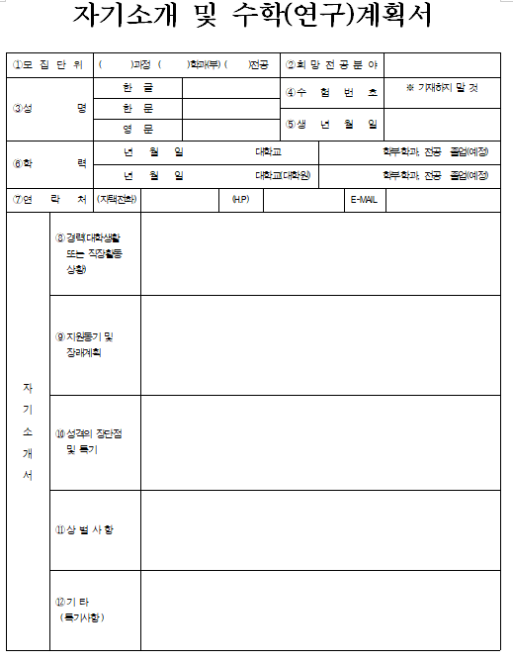
Statement of Purpose (SOP) Strength (out of 5)
Notes:
GRE의 경우 대학원 입학 시험 (Graduate Record Examination의 줄임말, SAT의 대학원 버전) verbal reasoning(언어 논증), quantitative reasoning(수리 논증), analytical writing(분석적 작문) 3가지 파트 존재 언어 논증과 수리논증의 경우 평균 150, 최하 130, 최고 170 분포 작문의 경우 0~6점 분포 여기서는 전부 더해 한 feature로 봄. 보통은 총점이 아니라 점수를 따로따로 봄 -> 한계부분에서 다시 언급.
토플 성적의 경우 영어 성적 중 하나임. 듣기 말하기 쓰기 읽기 각 30 점 총 120점 만점 토플은 보통 토익에 비해 많이 응시하지 않으므로 대부분 어색 ->설명 보통 수능 1등급이 토플 80점 정도, 토익 700초반
서울대의 경우 96점, 카이스트의 경우 83점, 포항공대의 경우 79점을 요구함(석사 기준,, 서울대는 공대 기준, 서울대만 종합대학이므로) +ALPHA) GRE와 동일한 기관에서 출제 해외대학에서 주로 선호하는 영어 성적. 교환학생을 준비해본 학생들은 알겠지만, 서울시립대학교의 경우에도 교환학생 신청 시 대부분의 해외대학은 토익은 영어성적으로 받지 않으나 토플은 받 음. 참고로 시험비가 좀 비쌈…. 220달러(한 30만원). 토익은 49800원
아래 두 feature에 대한 설명은 모두 2023년도 기준임 (설카포)
4. 학업 계획서. (정성적 feature) 주로 관련 분야에 관한 학업, 연구 성과에 대해 작성
어떠한 목표를 가지고 대학원에 지원했는지에 대해 언급
전체적으로 자소서와 비슷한 느낌 (참고로 서울대는 자소서와 학업 계획서 둘 다 제출 요구)
서울대, 포항공대의 경우 학업 계획서를 요구함 (카이스트는 X)
5. 추천서 (정성적 feature) 보통 3~4명 정도에게 받음(학부생일 경우 교수님, 직장 생활을 한 경우 상사도 포함 가능) 참고로 추천서의 경우 객관성을 위해 지원자는 추천서의 내용을 열람할 수 없음
방식 : 지원서를 인터넷을 통해 접수할 때, 추천인을 입력하는 란이 존재함(이메일 주소 포함).
해당 이메일 주소로 추천서 링크를 보냄 -> 교수님(or 직장상사 분)이 바로 학교로 추천서를 보냄.
석사 과정의 경우 설카포 모두 요구하지 않음, 그러나 박사과정의 경우 카이스트, 포항공대(일부 학과)과 요구함.
6. 학부시절 학점 일부 대학에서는 4.3만점을 채용, 4.5 만점의 경우도 존재 -> 통일되지 않음 -> 만점 10점으로 통일 (By scailing)
7. 연구 경험

Slide 10
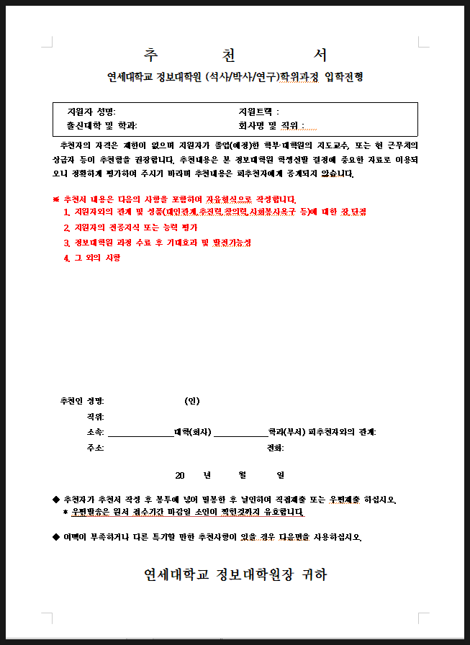
Letter of Recommendation (LOR) Strength (out of 5)
Notes:
GRE의 경우 대학원 입학 시험 (Graduate Record Examination의 줄임말, SAT의 대학원 버전) verbal reasoning(언어 논증), quantitative reasoning(수리 논증), analytical writing(분석적 작문) 3가지 파트 존재 언어 논증과 수리논증의 경우 평균 150, 최하 130, 최고 170 분포 작문의 경우 0~6점 분포 여기서는 전부 더해 한 feature로 봄. 보통은 총점이 아니라 점수를 따로따로 봄 -> 한계부분에서 다시 언급.
토플 성적의 경우 영어 성적 중 하나임. 듣기 말하기 쓰기 읽기 각 30 점 총 120점 만점 토플은 보통 토익에 비해 많이 응시하지 않으므로 대부분 어색 ->설명 보통 수능 1등급이 토플 80점 정도, 토익 700초반
서울대의 경우 96점, 카이스트의 경우 83점, 포항공대의 경우 79점을 요구함(석사 기준,, 서울대는 공대 기준, 서울대만 종합대학이므로) +ALPHA) GRE와 동일한 기관에서 출제 해외대학에서 주로 선호하는 영어 성적. 교환학생을 준비해본 학생들은 알겠지만, 서울시립대학교의 경우에도 교환학생 신청 시 대부분의 해외대학은 토익은 영어성적으로 받지 않으나 토플은 받 음. 참고로 시험비가 좀 비쌈…. 220달러(한 30만원). 토익은 49800원
아래 두 feature에 대한 설명은 모두 2023년도 기준임 (설카포)
4. 학업 계획서. (정성적 feature) 주로 관련 분야에 관한 학업, 연구 성과에 대해 작성
어떠한 목표를 가지고 대학원에 지원했는지에 대해 언급
전체적으로 자소서와 비슷한 느낌 (참고로 서울대는 자소서와 학업 계획서 둘 다 제출 요구)
서울대, 포항공대의 경우 학업 계획서를 요구함 (카이스트는 X)
5. 추천서 (정성적 feature) 보통 3~4명 정도에게 받음(학부생일 경우 교수님, 직장 생활을 한 경우 상사도 포함 가능) 참고로 추천서의 경우 객관성을 위해 지원자는 추천서의 내용을 열람할 수 없음
방식 : 지원서를 인터넷을 통해 접수할 때, 추천인을 입력하는 란이 존재함(이메일 주소 포함).
해당 이메일 주소로 추천서 링크를 보냄 -> 교수님(or 직장상사 분)이 바로 학교로 추천서를 보냄.
석사 과정의 경우 설카포 모두 요구하지 않음, 그러나 박사과정의 경우 카이스트, 포항공대(일부 학과)과 요구함.
6. 학부시절 학점 일부 대학에서는 4.3만점을 채용, 4.5 만점의 경우도 존재 -> 통일되지 않음 -> 만점 10점으로 통일 (By scailing)
7. 연구 경험

Slide 11

Undergraduate GPA (CGPA) (out of 10)
Notes:
GRE의 경우 대학원 입학 시험 (Graduate Record Examination의 줄임말, SAT의 대학원 버전) verbal reasoning(언어 논증), quantitative reasoning(수리 논증), analytical writing(분석적 작문) 3가지 파트 존재 언어 논증과 수리논증의 경우 평균 150, 최하 130, 최고 170 분포 작문의 경우 0~6점 분포 여기서는 전부 더해 한 feature로 봄. 보통은 총점이 아니라 점수를 따로따로 봄 -> 한계부분에서 다시 언급.
토플 성적의 경우 영어 성적 중 하나임. 듣기 말하기 쓰기 읽기 각 30 점 총 120점 만점 토플은 보통 토익에 비해 많이 응시하지 않으므로 대부분 어색 ->설명 보통 수능 1등급이 토플 80점 정도, 토익 700초반
서울대의 경우 96점, 카이스트의 경우 83점, 포항공대의 경우 79점을 요구함(석사 기준,, 서울대는 공대 기준, 서울대만 종합대학이므로) +ALPHA) GRE와 동일한 기관에서 출제 해외대학에서 주로 선호하는 영어 성적. 교환학생을 준비해본 학생들은 알겠지만, 서울시립대학교의 경우에도 교환학생 신청 시 대부분의 해외대학은 토익은 영어성적으로 받지 않으나 토플은 받 음. 참고로 시험비가 좀 비쌈…. 220달러(한 30만원). 토익은 49800원
아래 두 feature에 대한 설명은 모두 2023년도 기준임 (설카포)
4. 학업 계획서. (정성적 feature) 주로 관련 분야에 관한 학업, 연구 성과에 대해 작성
어떠한 목표를 가지고 대학원에 지원했는지에 대해 언급
전체적으로 자소서와 비슷한 느낌 (참고로 서울대는 자소서와 학업 계획서 둘 다 제출 요구)
서울대, 포항공대의 경우 학업 계획서를 요구함 (카이스트는 X)
5. 추천서 (정성적 feature) 보통 3~4명 정도에게 받음(학부생일 경우 교수님, 직장 생활을 한 경우 상사도 포함 가능) 참고로 추천서의 경우 객관성을 위해 지원자는 추천서의 내용을 열람할 수 없음
방식 : 지원서를 인터넷을 통해 접수할 때, 추천인을 입력하는 란이 존재함(이메일 주소 포함).
해당 이메일 주소로 추천서 링크를 보냄 -> 교수님(or 직장상사 분)이 바로 학교로 추천서를 보냄.
석사 과정의 경우 설카포 모두 요구하지 않음, 그러나 박사과정의 경우 카이스트, 포항공대(일부 학과)과 요구함.
6. 학부시절 학점 일부 대학에서는 4.3만점을 채용, 4.5 만점의 경우도 존재 -> 통일되지 않음 -> 만점 10점으로 통일 (By scailing)
7. 연구 경험

Slide 12

Research Experience (either 0 or 1)
Notes:
GRE의 경우 대학원 입학 시험 (Graduate Record Examination의 줄임말, SAT의 대학원 버전) verbal reasoning(언어 논증), quantitative reasoning(수리 논증), analytical writing(분석적 작문) 3가지 파트 존재 언어 논증과 수리논증의 경우 평균 150, 최하 130, 최고 170 분포 작문의 경우 0~6점 분포 여기서는 전부 더해 한 feature로 봄. 보통은 총점이 아니라 점수를 따로따로 봄 -> 한계부분에서 다시 언급.
토플 성적의 경우 영어 성적 중 하나임. 듣기 말하기 쓰기 읽기 각 30 점 총 120점 만점 토플은 보통 토익에 비해 많이 응시하지 않으므로 대부분 어색 ->설명 보통 수능 1등급이 토플 80점 정도, 토익 700초반
서울대의 경우 96점, 카이스트의 경우 83점, 포항공대의 경우 79점을 요구함(석사 기준,, 서울대는 공대 기준, 서울대만 종합대학이므로) +ALPHA) GRE와 동일한 기관에서 출제 해외대학에서 주로 선호하는 영어 성적. 교환학생을 준비해본 학생들은 알겠지만, 서울시립대학교의 경우에도 교환학생 신청 시 대부분의 해외대학은 토익은 영어성적으로 받지 않으나 토플은 받 음. 참고로 시험비가 좀 비쌈…. 220달러(한 30만원). 토익은 49800원
아래 두 feature에 대한 설명은 모두 2023년도 기준임 (설카포)
4. 학업 계획서. (정성적 feature) 주로 관련 분야에 관한 학업, 연구 성과에 대해 작성
어떠한 목표를 가지고 대학원에 지원했는지에 대해 언급
전체적으로 자소서와 비슷한 느낌 (참고로 서울대는 자소서와 학업 계획서 둘 다 제출 요구)
서울대, 포항공대의 경우 학업 계획서를 요구함 (카이스트는 X)
5. 추천서 (정성적 feature) 보통 3~4명 정도에게 받음(학부생일 경우 교수님, 직장 생활을 한 경우 상사도 포함 가능) 참고로 추천서의 경우 객관성을 위해 지원자는 추천서의 내용을 열람할 수 없음
방식 : 지원서를 인터넷을 통해 접수할 때, 추천인을 입력하는 란이 존재함(이메일 주소 포함).
해당 이메일 주소로 추천서 링크를 보냄 -> 교수님(or 직장상사 분)이 바로 학교로 추천서를 보냄.
석사 과정의 경우 설카포 모두 요구하지 않음, 그러나 박사과정의 경우 카이스트, 포항공대(일부 학과)과 요구함.
6. 학부시절 학점 일부 대학에서는 4.3만점을 채용, 4.5 만점의 경우도 존재 -> 통일되지 않음 -> 만점 10점으로 통일 (By scailing)
7. 연구 경험

Slide 13
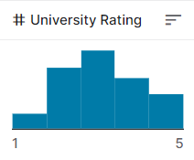
Data Preprocessing
University Ranking
Imbalance 분포
대학 랭킹 사이 weight 발생 방지 필요
Feature 특징 고려
-> MinMaxScaling
Notes:
대학 랭킹을 minmax로 처리한 이유는 각 대학 랭킹마다 동일한 데이터 수를 가지지 않음
->Standard scailing을 진행할 경우 대학 랭킹 사이 간격에 weight가 발생함 실제 34, 126, 162, 105, 73개씩 존재 (총 data 500개)
대학 랭킹 사이에 weight를 발생시키지 않도록 MinMaxScaling를 선택.
Research Feature의 경우 0 또는 1로 인코딩된 featur이여서 따로 scailing을 진행하지 않음. 이유는 위와 비슷함 (280, 220개로 서로 개수 차이남)
If minmax scailing -> 값은 그대로 유지됨, 할 이유가 없음
동일한 상황에서 모델의 정확도를 측정하기 위해 모든 모델에 대해 동일한 상황이 되도록 처리
Train_test_split에서 random state = 8로 train, test 데이터 고정
Test 데이터는 전체 데이터 중 20%를 차지하도록 설정

Slide 14
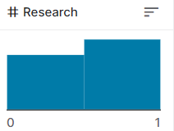
Data Preprocessing
Research
Binary 분포
Imbalance 분포 X
-> Scaling 적용 X
Notes:
대학 랭킹을 minmax로 처리한 이유는 각 대학 랭킹마다 동일한 데이터 수를 가지지 않음
->Standard scailing을 진행할 경우 대학 랭킹 사이 간격에 weight가 발생함 실제 34, 126, 162, 105, 73개씩 존재 (총 data 500개)
대학 랭킹 사이에 weight를 발생시키지 않도록 MinMaxScaling를 선택.
Research Feature의 경우 0 또는 1로 인코딩된 featur이여서 따로 scailing을 진행하지 않음. 이유는 위와 비슷함 (280, 220개로 서로 개수 차이남)
If minmax scailing -> 값은 그대로 유지됨, 할 이유가 없음
동일한 상황에서 모델의 정확도를 측정하기 위해 모든 모델에 대해 동일한 상황이 되도록 처리
Train_test_split에서 random state = 8로 train, test 데이터 고정
Test 데이터는 전체 데이터 중 20%를 차지하도록 설정

Slide 15
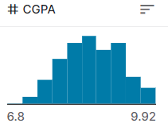
Data Preprocessing
Other Features
특정 features에 weight 집중 방지 필요
표준화 작업 필요
Features 특징 고려
-> StandardScaling
Notes:
대학 랭킹을 minmax로 처리한 이유는 각 대학 랭킹마다 동일한 데이터 수를 가지지 않음
->Standard scailing을 진행할 경우 대학 랭킹 사이 간격에 weight가 발생함 실제 34, 126, 162, 105, 73개씩 존재 (총 data 500개)
대학 랭킹 사이에 weight를 발생시키지 않도록 MinMaxScaling를 선택.
Research Feature의 경우 0 또는 1로 인코딩된 featur이여서 따로 scailing을 진행하지 않음. 이유는 위와 비슷함 (280, 220개로 서로 개수 차이남)
If minmax scailing -> 값은 그대로 유지됨, 할 이유가 없음
동일한 상황에서 모델의 정확도를 측정하기 위해 모든 모델에 대해 동일한 상황이 되도록 처리
Train_test_split에서 random state = 8로 train, test 데이터 고정
Test 데이터는 전체 데이터 중 20%를 차지하도록 설정

Slide 16
Data Preprocessing
Splitting data
별도의 test data 없는 상황 고려
OOD 환경 방지
재현성 보장
Notes:
동일한 상황에서 모델의 정확도를 측정하기 위해 모든 모델에 대해 동일한 상황이 되도록 처리
Train_test_split에서 random state = 8로 train, test 데이터 고정
Test 데이터는 전체 데이터 중 20%를 차지하도록 설정

Slide 17
Linear Regression(Ridge)
Train
Test
특정 alpha 기점으로 성능이 증가 및 감소
과한 regularization은 성능 하락
Notes:
Linear Regression model은 각 fearture마다 weight를 가진다.
추가로 LASSO와 Ridge의 경우 weight 값이 너무 커져 generalization 성능이 떨어지는 것을 방지하기 위해
Loss function에 각 weight들의 합을 반영함. 어느 정도로 반영할 것인지는 hyper parameter인 alpha를 통해 조절할 수 있음.
Ridge의 경우 L2 norm의 제곱을 weight들의 합으로 설정하고
Lasso의 경우 L1 norm을 weight들의 합으로 설정함.
Ridge의 경우 상대적으로 alpha값을 키웠을 때 덜 민감한 반면
Lasso의 경우 alpha값에 예민하게 반응하는 경향성이 존재하였다.
여기서의 alpha는 loss 함수를 계산할 때 weight들의 합에 곱하는 hyperparameter.
다음 페이지에 Lasso그래프.

Slide 18
Linear Regression(Lasso)
Train
Test
특정 alpha 기점으로 성능이 증가 및 감소
과한 regularization은 성능 하락

Slide 19
Variable Importance (By LASSO)
Feature 별 우선순위
CGPA
GRE Score
TOEFL Score
추천서(LOR)
연구 경험(Research)
대학 랭킹(University Rating)
학업 계획서(SOP)
Notes:
LASSO의 특성 상 점차 parameter에 regularization을 더욱 강하게 가하면 Variable importance가 낮은 feature의 weight부터 0으로 가는 특성을 활용
그래프가 오른쪽으로 갈수록 weight의 크기의 대한 regularization이 점차 강해짐.
Alpha값이 커지면 커질수록 모델이 parameter값을 높게 설정하기 어려워짐
결과:
우선순위 제일 높은 것부터 낮은 순서대로 나열
학부시절 학점
GRE 점수
토플 점수
추천서
연구 경험
대학 랭킹
학업 계획서

Slide 20
KNN
k = 9, p = 7에서 최고 성능
p보다 k에서 성능 향상에 큰 영향
성능 향상 가능성 기대
Notes:
그래프
K 는 13579 홀수로 -> 수업시간에 k는 홀수

Slide 21
What is SVR?
Notes:
Svm을 Classification에 사용하는 경우 최대한 Decision Boundary에서 멀리 떨어지게 하는 것이 목표임
점과 직선 사이의 거리는 1/W에 비례 -> 역수의 min값으로 거리 == 1/W의 max값
우리가 이전에 수업 시간에 다룬 SVM의 경우 bias값을 1로 설정 (for Regression)
But sklearn에서 제공하는 SVR에서는 bias의 절댓값을 epsilon으로 설정하여 얼마나 값들이 bias가 0인 선에 붙어있을 지를 설정할 수 있음.
Sklearn에서 default로 설정된 값은 0.1임. -> 상대적으로 bias가 0인 직선에 가까이 붙어 있도록. (SVM에 비해)
Bias값인 epsilon이 작은 값인 경우 각 data point들은 bias가 0인 직선에 가깝게 위치하도록 직선이 설정될 것.
Hyperparameter값인 C값을 통해 예외를 얼마나 많이 허락할 지를 결정할 수 있음.

Slide 22
SVR
Tuning hyperparameter C
Tuning hyperparameter epsilon
성능 0.7903 부근에서 수렴
Epsilon 0.4 부근에서 최고 성능
Epsilon 커질수록 classification로 추정
Notes:
Tuning parameter C가 계속해서 커지면 R2 score가 0.7903부근에서 수렴함
Cf. C값이 커질수록 에러를 더 많이 허용함.
Tuning parameter가 epsilon이 0.4일 때 제일 성능이 좋음, 그 이후로는 계속해서 점수가 낮아지는 경향성을 보임.
Svm (classification) 에서 사용하는 epsilon값인 1로 가면 갈수록 성능이 떨어짐.
->epsilon값이 커질수록 Classification의 성질이 강해지는 것으로 추정됨.
Cf. epsilon값은 설정된 Bias값.

Slide 23
GBM
manual하게 hyper-parameter tuning하여 가장 좋은 일반화 성능 기준 그래프
# of Boosting stages가 증가할수록 overfitting

Slide 24
GBM
Underfit에서의 Decision Tree
우선순위가 가장 큰 CGPA 기준으로만 Decision Tree 생성
Notes:
1번째 트리(underfit) 2번 째 트리(sweet), 3번쨰 트리(overfit)

Slide 25
GBM
Sweet Spot에서의 Decision Tree
CGPA뿐만 아니라 Research, LOR, GRE Score 등 다양한 features 활용하여 Decision Tree 생성
Notes:
1번째 트리(underfit) 2번 째 트리(sweet), 3번쨰 트리(overfit)

Slide 26
GBM
Overfit에서의 Decision Tree
주로 GRE Score, LOR features을 활용하여 Decision Tree 생성
Notes:
1번째 트리(underfit) 2번 째 트리(sweet), 3번쨰 트리(overfit)

Slide 27
Limitations
Source of Dataset is not Clear
2. Some features are Qualitative
(ex. Statement of Purpose, Letter of Recommendation)
3. GRE score feature is not well scaled
Notes:
캐글의 해당 데이터 셋 홈페이지에 들어가더라도 데이터셋의 출처를 알 수 없음
학업계획서, 추천서의 경우 정량적으로 측정할 수 없는 항목들이고, 어떠한 방식으로 평가하였는지에 관한 설명, 출처가 존재하지 않음. 추가적으로 대학 랭킹 feature는 애매할 수 있음 (대학 랭킹 자체는 여러 기준이 있기 때문)
3. GRE점수 중 분석적 작문의 경우 다른 파트와 다르게 점수 자체가 작은데 단순히 더한 것으로 추정
작문 점수 자체를 잘 반영하지 못함(언어논증, 수리논증 각각 130 ~ 170, 작문의 경우 0~6점) 실제 대학에서도 따로따로 평가
작문 점수의 scail 때문에 작문 점수가 무시될 가능성이 상대적으로 큼
그래서 오히려 GRE feature를 따로따로 하는 것이 더 나았을 수 있음
‘Write 부분이 빠져서 일부 무시, 정확한 판단지표로 활용 한계 발생’
따로따로 파트 별로 feature를 나눠서 고려하는 것도 하나의 방법일 수 있다.
cf) 토플의 경우 큰 문제는 아니지만 일부 대학에서는 문제가 될 수 있음
듣기, 말하기, 쓰기, 읽기 중 한 분야에 대해서 최저 점수를 요구하는 경우도 존재.

Slide 28
Discussions
NN 모델을 사용하지 않아도 충분히 대학원 진학에 필요한 자료를 가지고 효과적인 분석 수행(약 78%)
Background보단 개인의 능력이 대학원 진학에 더 중요
일반화된 대용량의 대학원 진학 자료를 통해 보완된 분석 가능성 기대

Slide 29
QnA
QnA

